Slide 1

Wie programmiert man eine Monte-Carlo Simulation?
in Python

Slide 2
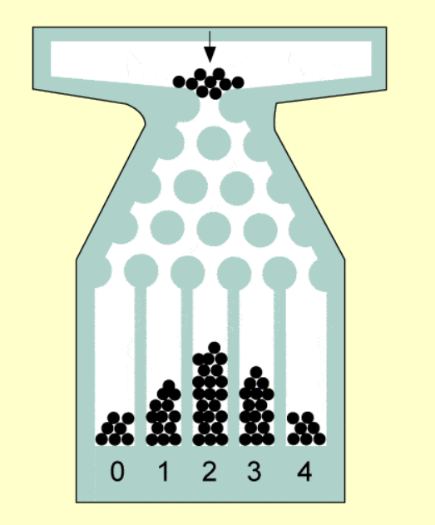
Agenda Monte-Carlo-Simulation
Was ist eine Monte Carlo – Simulation?
Wozu benötigt man sie / Stärken / Schwächen?
Exkurs/Wiederholung: Zufallszahlen mit Python
Ablauf der Programmierung Monte-Carlo
Stichprobe (Sample) mit Zufallsgenerator coden
Viele Stichproben auswerten
Beispiele:
Chancen im Würfelspiel bewerten, Würfelsimulation
Festplattenausfall RAID5 / RAID6 simulieren
Nagelbrett (Galtonbrett)-Simulation

Slide 3
Was ist eine Monte Carlo Simulation
Häufig trifft man auf Probleme, die zwar deterministisch (berechenbar) sind, aber letzten Endes (für uns) zu komplex, um sie mit einer Gleichung exakt auszurechnen. Manche Probleme sind auch gar nicht ausrechenbar!
Bei diesen Problemen setzt man die „Monte Carlo Methode“ ein, die das Problem näherungsweise, und zwar durch das häufige Simulieren des Problems mittels Zufallszahlen löst.
Beispiel: Du und Dein Freund Bob spielen ein Spiel, bei dem er 10 Würfel (sechsseitige) gleichzeitig wirft. Es gelten folgende Regeln:
Ist die Summe der Würfel zwischen 40 und 50 (40<= Summe <=50), gibt er Dir 10 €
Andernfalls gibst Du ihm 2 €
Du versuchst herauszufinden, ob sich das Spiel prinzipiell für Dich lohnt.
Dazu simulieren wir das Spiel viele Male mit Hilfe des Zufallszahlengenerators (Modul random), um diese Aussage treffen zu können.
Die Simulation eines einzigen Spieldurchlaufs nennt man eine Stichprobe (engl. Sample), das Ergebnis einer Stichprobe ist wenig aussagekräftig.
Erst viele Stichproben/Samples ergeben ein eindeutigeres Bild, dazu muss man natürlich die Ergebnisse aller Stichproben auswerten (z.B. in dem man in unserem Beispiel die Gewinne von Dir und von Bob aufaddiert und am Schluss miteinander vergleicht).

Slide 4
Wiederholung Modul random Beispielaufrufe d. wichtigsten Methoden
Das Modul random ermöglicht Pseudozufallszahlen
random.seed(1) → Setzt den Zufallszahlengenerator auf einen festen Startwert (engl. Seed) 1 und liefert dann immer die gleiche Folge an Zufallszahlen
random.random() → Liefert eine float-Zufallszahl >=0 und <1
random.randint(1,6) → Liefert eine int-Zufallszahl >=1 und <=6
random.randrange(0,10) → Liefert eine int-Zufallszahl >=0 und <10
random.uniform(0,100) → Liefert eine float-Zufallszahl >=0 und <=100
random.choice(liste) → Liefert ein zufälliges Listenelement
random.shuffle(liste) → Liefert die Liste zufällig durchgemischt zurück

Slide 5
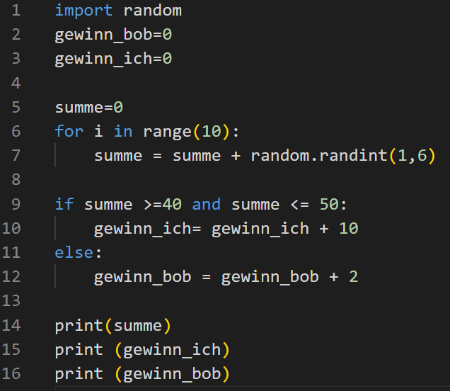
Eine Stichprobe programmieren
Zunächst importiert man das Modul random
Anschließend setzt man 3 Variablen (die Gewinne und die Summe der Würfelzahlen) auf 0
Dann lässt man die Würfel 10 mal rollen und addiert in einer for-Schleife jeweils random.randint(1,6) auf die Summe auf
Anschließend wird mit einem if…else ausgewertet, wer den Gewinn erhält

Slide 6
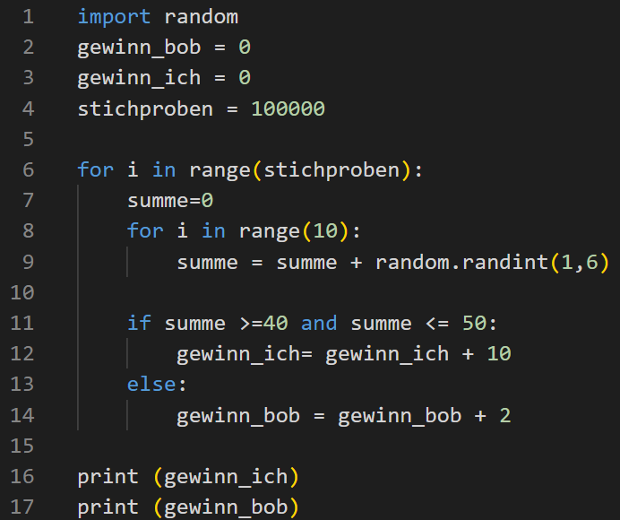
Dann: Viele Stichproben durchlaufen
Damit die Samples aussagekräftig werden, lässt man diese in einer Schleife 100_000 Mal durchlaufen.
Dazu wird der komplette Block mit der einzelnen Stichprobe (inkl. summe=0) in einer weiteren for-Schleife durchlaufen
Anschließend erhält man aufgrund der Gewinnsummen eine aussagekräftige Bewertung des Spiels.
Im Nachhinein ist gut zu erkennen, dass es eine gute Idee war, die Gewinnsummen als Variablen anzulegen.
Außerdem erkennt man, dass sich das Spiel lohnt, Bob kennt wohl kein Monte-Carlo-Verfahren ☺

Slide 7
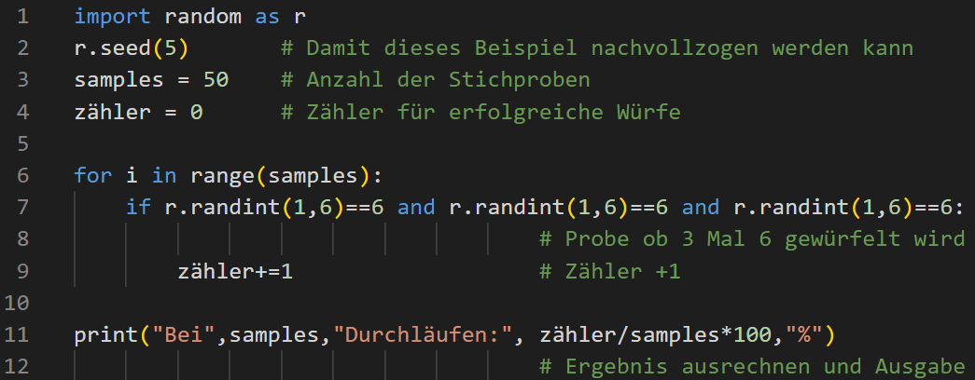
Auswirkung der Anzahl der Samples
Fragestellung: Wie hoch ist die Wahrscheinlichkeit, dass man mit 3 Würfeln 3 Sechsen wirft?
Lösung: Zunächst einen Wurf mit 3 Würfeln durchführen und überprüfen, ob 3 Sechsen geworfen werden, wenn ja: Zähler erhöhen
Das führen wir 50 mal durch (50 Samples) und teilen dann den Zähler durch die 50, das Ergebnis ist die Wahrscheinlichkeit (für % mit 100 multiplizieren)
Wenn man die Anzahl der Samples von 50 auf 500 und dann auf 5.000, 500.000, 5.000.000 erhöht, nähert sich das Ergebnis immer mehr einem Wert an (mathem. Erwartungswert). → Die Anzahl der Samples bestimmt die Genauigkeit des Ergebnisses (~0,46%)

Slide 8
Weitere, mit Monte-Carlo lösbare Probleme
Die Wahrscheinlichkeit, mit der ein Ereignis, das wiederum auf Wahrscheinlichkeiten beruht, auftritt (z.B. auftretende Schäden oder andere Ereignisse oder Katastrophen)
Ermittlung von Naturkonstanten, z.B. der Kreiszahl π
Berechnung von Flächen unterhalb von Kurven (Integration)
Abschätzung von zukünftigen Kursverläufen aufgrund bisheriger Kurse
Nachbildung von komplexen Prozessen, bei denen zu viele Parameter oder Variablen verarbeitet werden müssten, z.B.
Klimamodelle
Bestrahlungsdosen Strahlentherapie und Nuklearmedizin
Alterungsprozesse bei komplexen Maschinen (Elektronik, Nuklearwaffen)

Slide 9
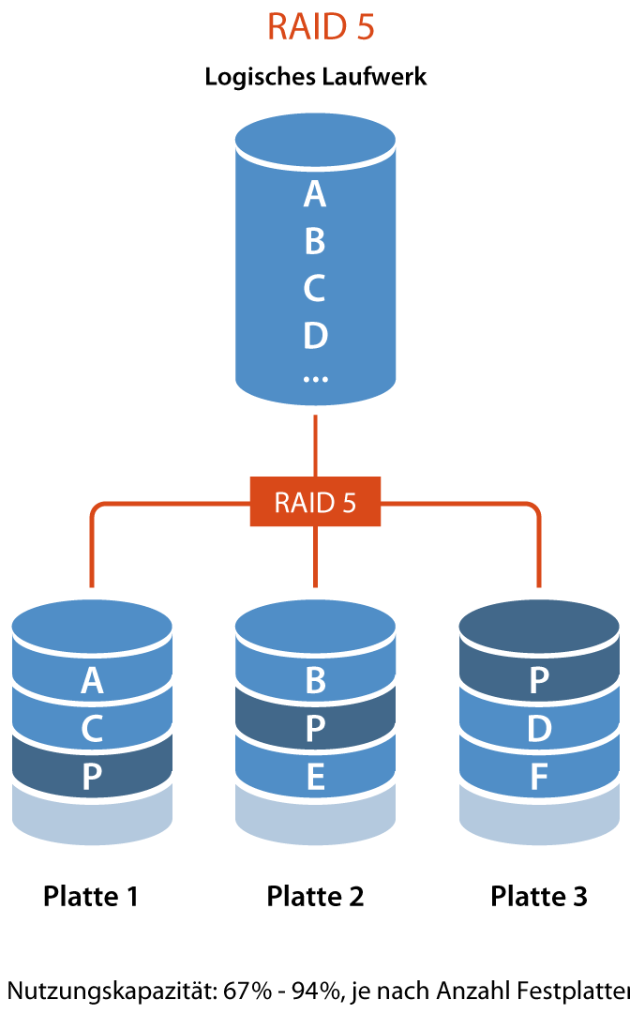
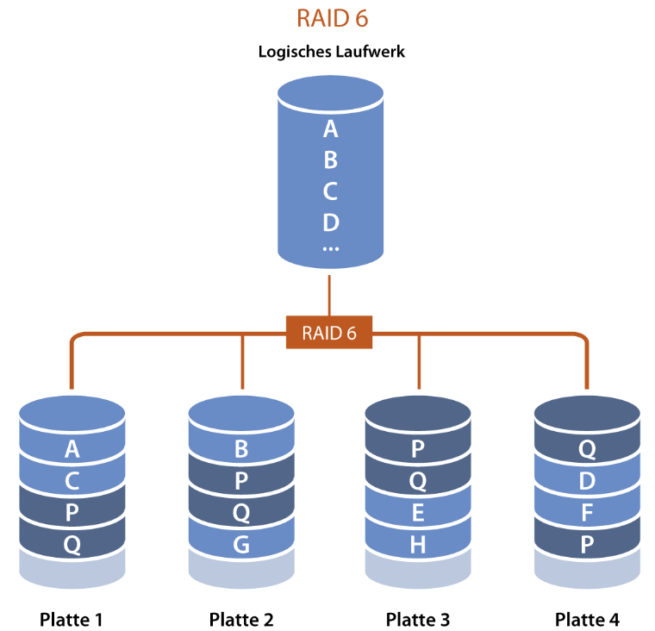
Beispiel: Vergleich von RAID 5 und RAID 6
Angenommen, eine Festplatte hat ein MTBF (Mean Time Between Failure, mittlere Anzahl der Tage bis zum Ausfall) von 100 Tagen (sehr niedriger Wert, üblich sind 600.000 Stunden = 25.000 Tage)
Fragestellung ist: wie hoch ist die Ausfallwahrscheinlichkeit an einem Tag bei einem RAID5-Array mit 3 dieser Festplatten, gegenüber einem RAID6-Array mit 4 Festplatten?
Wir gehen dabei vor wie bei dem Beispiel mit dem Würfelspiel:
Für beide Fälle einen zufälligen Ausfall (ein Sample) programmieren, wobei bei RAID5 zwei von drei Festplatten und bei RAID6 drei von vier Festplatten ausfallen müssen
1.000.000 - fache Wiederholung des Samples und Zählen der Ausfälle mit anschließender Ausrechnung der Prozentwahrscheinlichkeit

Slide 10
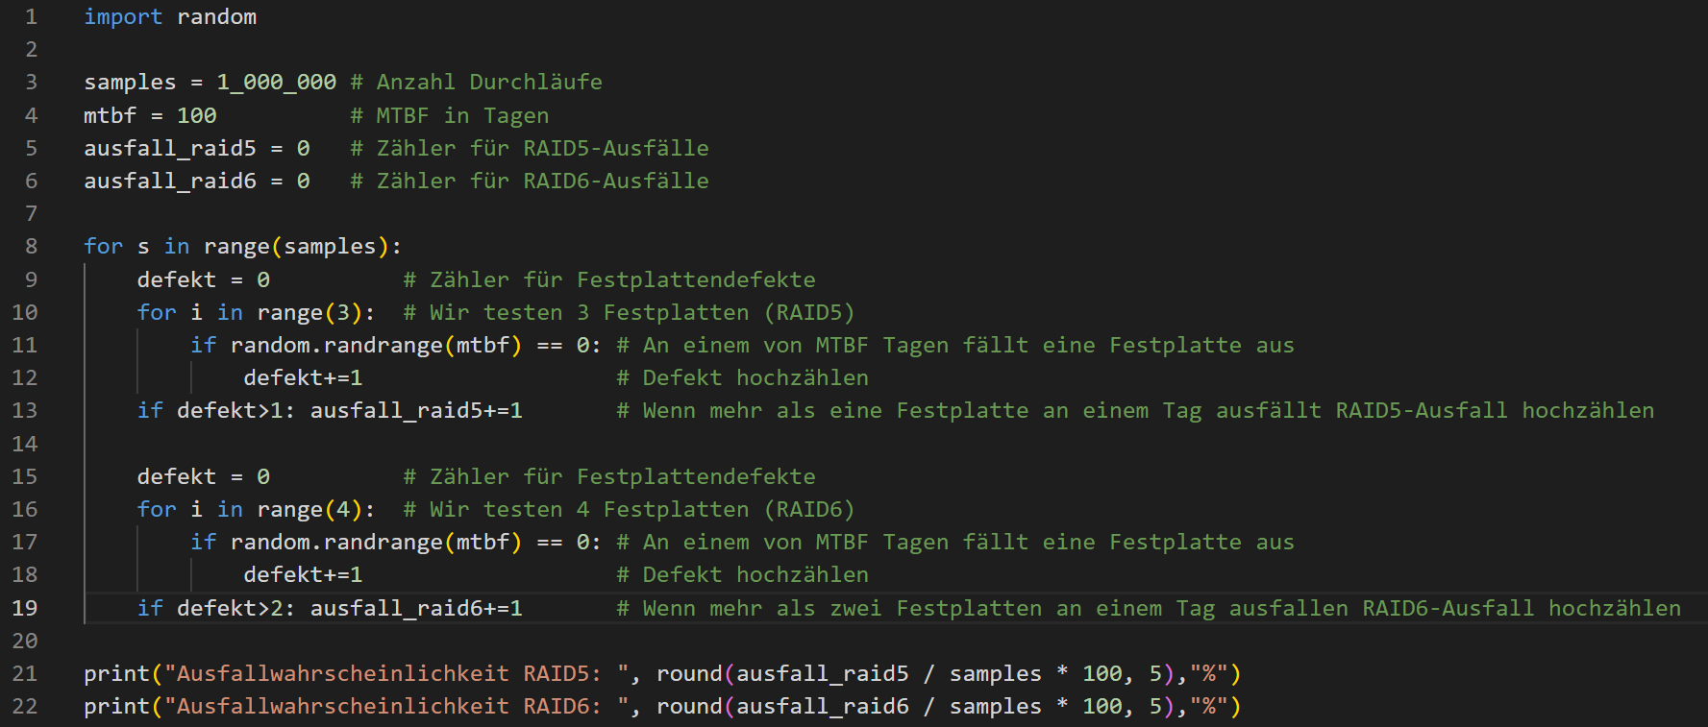
Programmcode: Ausfallwahrscheinlichkeit RAID 5 vs. RAID 6

Slide 11

Weitere Monte-Carlo Beispiele und Aufgabenstellungen im Übungspaket!

